Slide 1

An Empirical Comparison of Combinatorial Testing, Random Testing and Adaptive Random Testing
汇 报 人： | 代贺鹏
指导老师： | 孙昌爱

Slide 2
目 录
CONTENTS
研究背景
经验研究

Slide 3




研究背景
软件测试
根据软件开发阶段的规格说明和程序内部结构精心设计一批测试用例，利用这些测试用例去执行程序，比较执行结果是否符合测试预期，若不符合则表明软件中存在故障
测试用例
待测程序
测试结果
测试预期
执行
输出
对比测试预期
测试预期：一种判断系统输出是否正确的机制
软件测试的两个难题
生成高效的测试用例
判断测试用例的输出是否符合预期

Slide 4
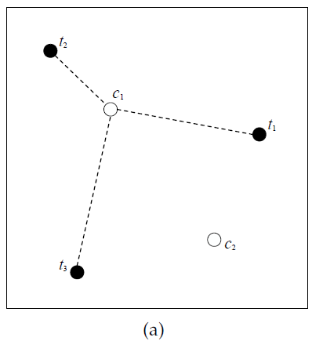
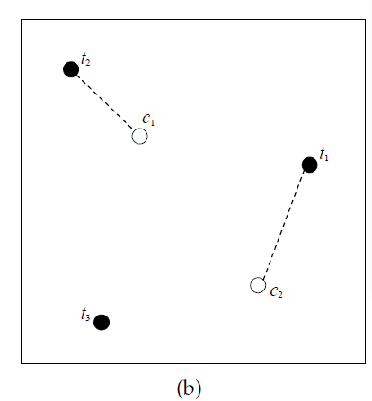
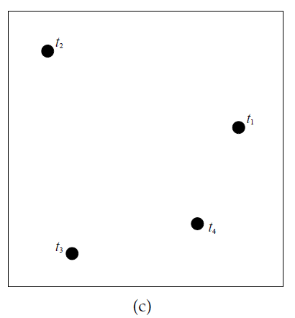




研究背景
随机测试（Random Testing，RT）
从待测软件的输入域中随机地选取测试用例并执行
优点
简单、易于实现
缺点
检测故障的效率
不高
适应性随机测试（Adaptive Random Testing，ART）
ART通过均匀地在待测软件的输入域中选择测试用例增强RT的故障检测效率
执行的测试用例集
距离度量方法
测试用例
待测程序
测试结果
测试预期
执行
输出
对比测试预期
候选的测
试用例集

Slide 5
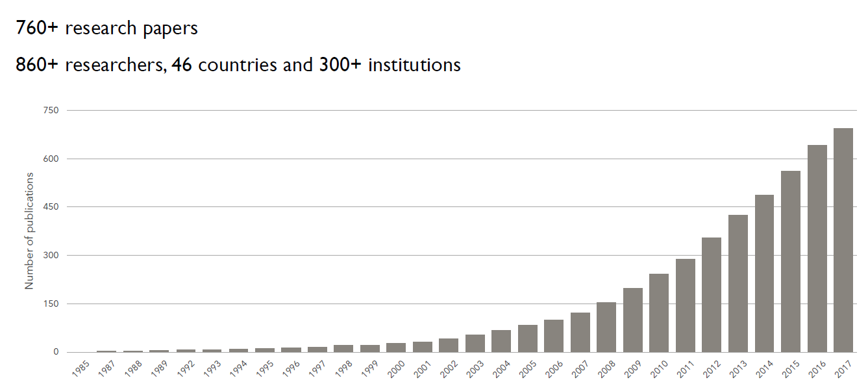
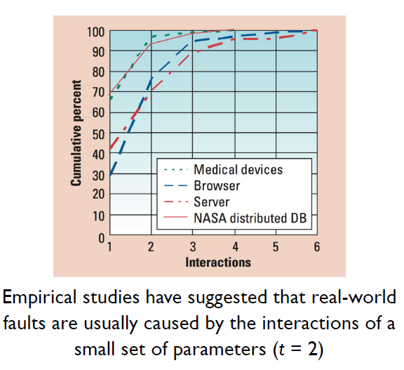
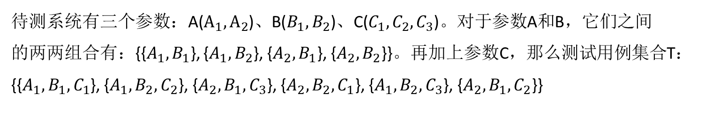
研究背景
组合测试（Combinatorial Testing，CT）
CT通过检测任意t个参数之间的相互作用来揭示故障
CT生成测试用例举例
待测系统有三个参数：A($A_{1},A_{2}$)、B($B_{1},B_{2}$)、C($C_{1},C_{2},C_{3}$)。对于参数A和B，它们之间
的两两组合有：{{$A_{1},B_{1}$}, {$A_{1},B_{2}$}, {$A_{2},B_{1}$}, {$A_{2},B_{2}$}}。再加上参数C，那么测试用例集合T：
{{$A_{1},B_{1},C_{1}$}, {$A_{1},B_{2},C_{2}$}, {$A_{2},B_{1},C_{3}$}, {$A_{2},B_{2},C_{1}$}, {$A_{1},B_{2},C_{3}$}, {$A_{2},B_{1},C_{2}$}}
将软件控制论引入CT，快速找到与故障相关的参数

Slide 6
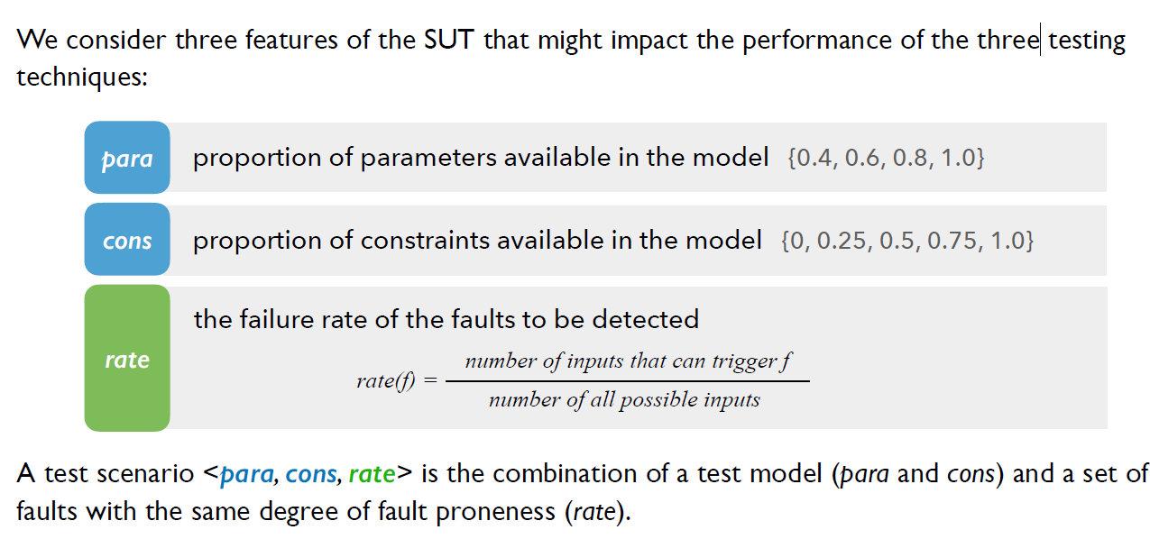
经验研究
调查问题
在哪种测试场景下，三种测试技术的表现有显著差异？
RT、ART和CT的故障检测能力是否有差别？
在不同的测试场景下，覆盖强度如何影响RT、ART和CT的故障检测能力？
在不同的测试场景下，RT、ART和CT的性能？

Slide 7
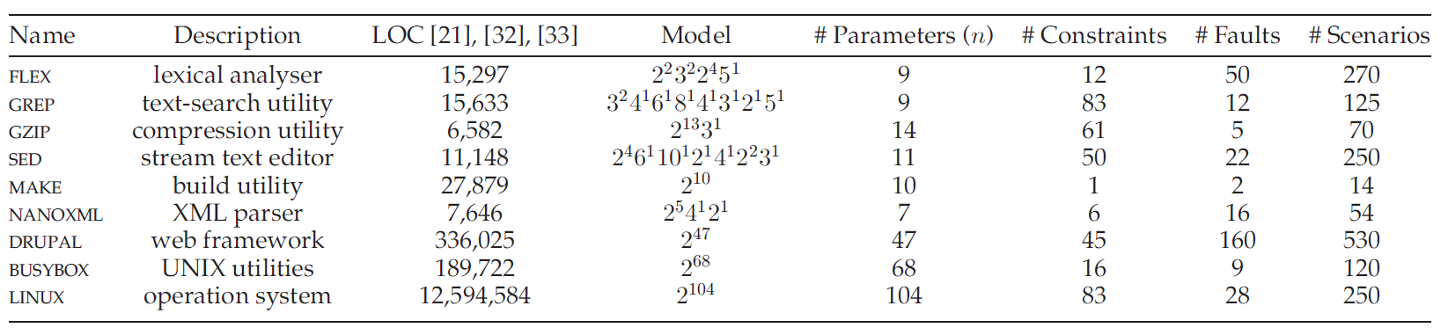
经验研究
实验对象

Slide 8
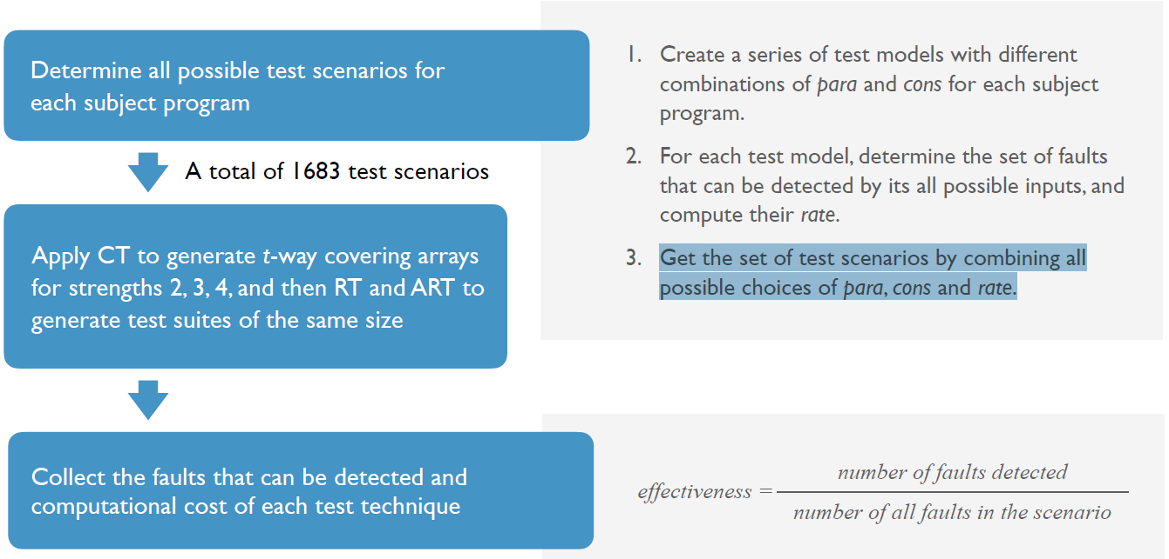
经验研究
测试过程

Slide 9
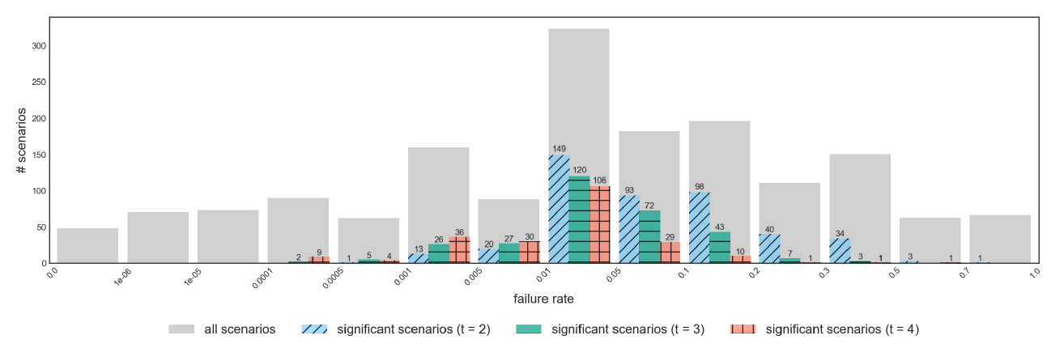
经验研究
场景对测试技术的影响（RQ1）
Tukey’ HSD Test:可以被用来寻找那些彼此有显著差异的方法
失效率在[0.001, 0.2]范围内时，CT、ART和RT的故障检测能力有较大区别

Slide 10
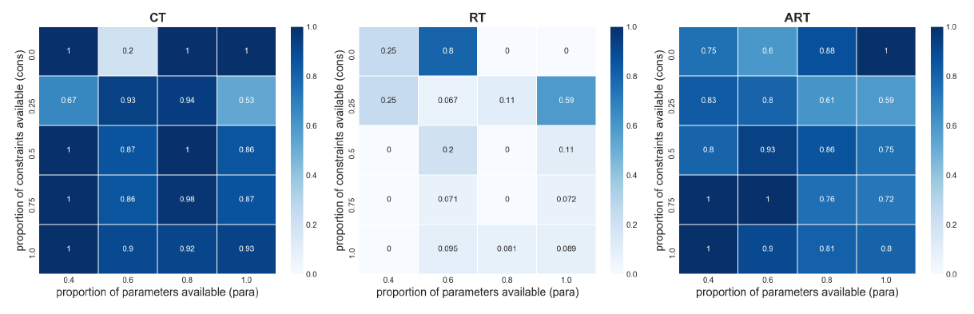
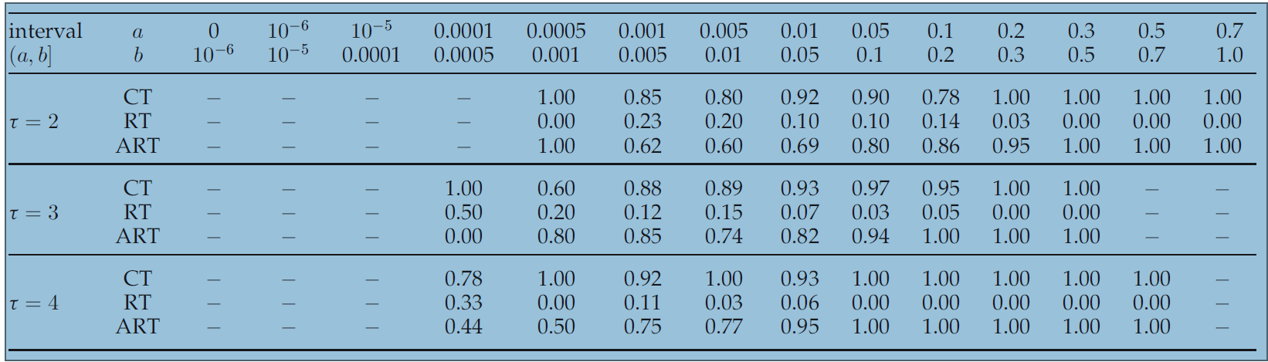
经验研究
故障检测能力（RQ2）
在98%的场景中，CT不比RT和ART差（当失效率低并且考虑所有的约束组合的情况下，CT的故障检测能力更强）
在几乎所有的场景中，ART要比RT的故障检测能力高；在96%的场景中，ART和CT的故障检测能力相似

Slide 11
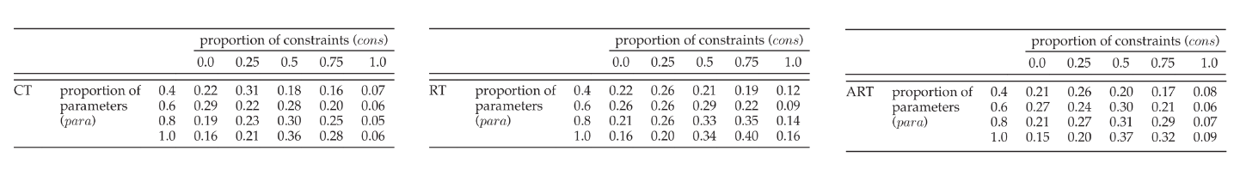
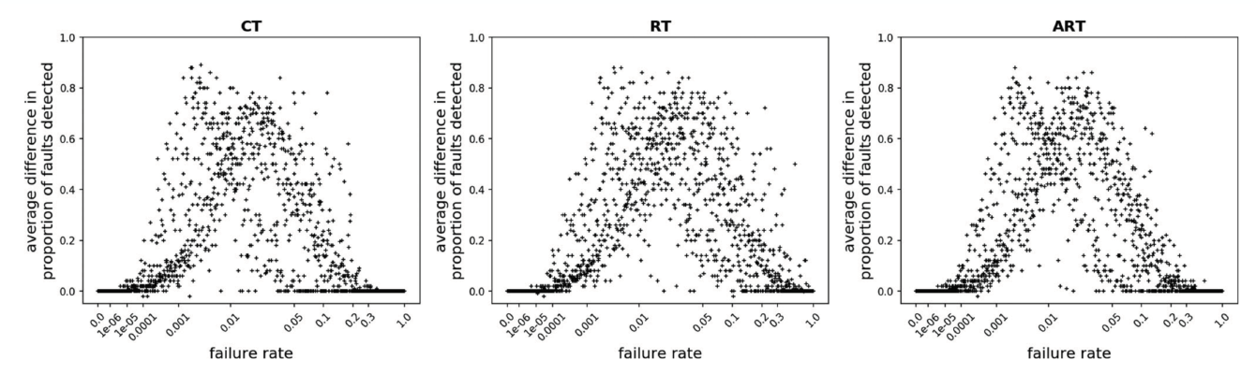
经验研究
覆盖强度对故障检测能力的影响（RQ3）
CT和ART（4-way和2-way）的故障检测能力随着参数约束的增加呈现先增大后减少的趋势
当失效率较低时（0.001-0.05），较高的覆盖率能够揭示更多的故障

Slide 12
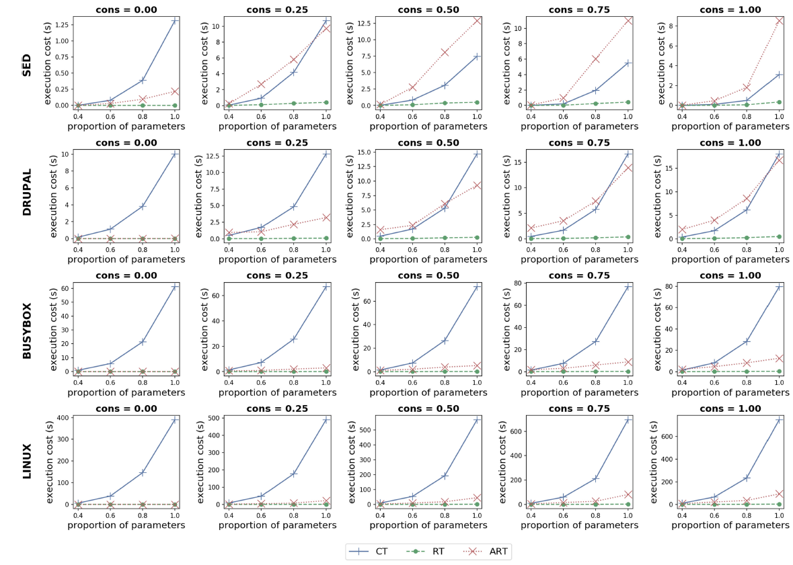
经验研究
覆盖强度对性能的影响（RQ4）
RT是最快的技术
一般情况下，ART比CT快；当待测程序的约束较多并且所有的参数涉及多个约束时，ART比CT慢3.5倍

Slide 13
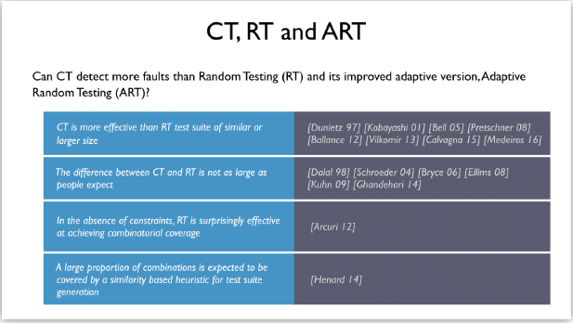
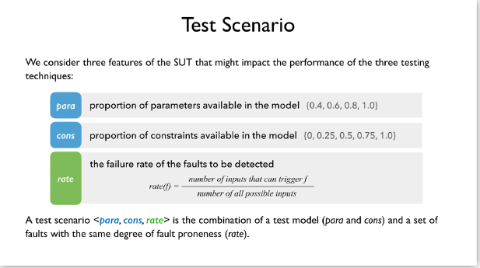
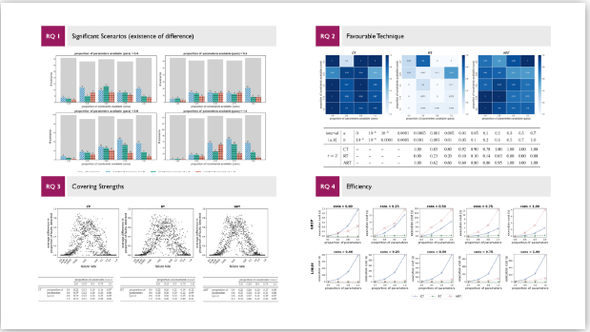
总结
本文总结
本文总结
实验对象
展示结果的方法
实验结果的分析

Slide 14
感谢！

